Slide 1
乒乓球 專案管理
指導老師：陳朝烈
成員：電子工程系4甲 0652054 沈易賢
成員：電子工程系4甲 0652074 周登豐

Slide 2
專案功能需求-限制需求
作業系統: win10版本
軟體版本:python3.8

Slide 3
專案功能需求-效能需求
FPS>60

Slide 4
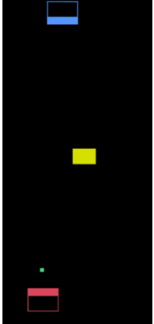
專案功能需求-介面需求
遊戲座標：
200 * 500 pixels
玩家：
1P在上，2P在下
球：
球是一個5 x 5像素的綠色方塊。
球將首先從1P一側發球，然後每輪改變一次。
球從平台上發球，可以向左或向右發球。如果未在150幀內發球，則會自動向隨機方向發球。
初始移動速度為每幀（±7，±7）像素，發球後每100幀增加一次。
平台：
該平台是一個40 x 30 pixels的矩形。
1P平台的顏色為藍色，2P平台的顏色為紅色。
移動速度為每幀（±5，0）像素。
1P平台的初始位置為（80，420），而2P平台的初始位置為（80，50）。
1P
80pixel
420pixel
2P

Slide 5
需求 – 功能需求
功能需求:
預測對方擊球後落點
平板能以最直接的方式移動(移動路徑短)
在速度到達15以前不失誤
切球(左右移動直到擊完球)

Slide 6
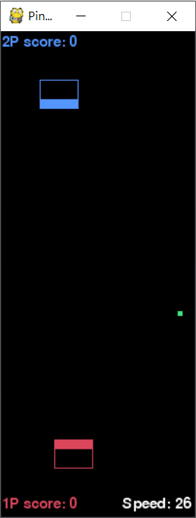
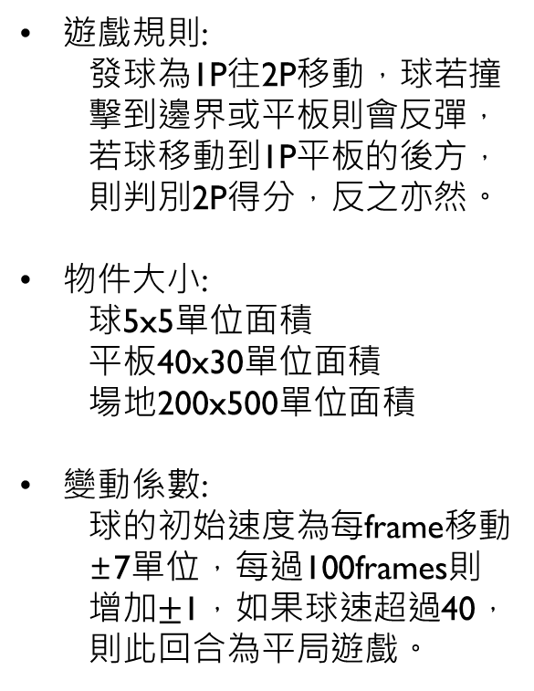
專案分析-基本遊戲分析
0
遊戲規則:
發球為1P往2P移動，球若撞擊到邊界或平板則會反彈，若球移動到1P平板的後方，則判別2P得分，反之亦然。
物件大小:
球5x5單位面積
平板40x30單位面積
場地200x500單位面積
變動係數:
球的初始速度為每frame移動±7單位，每過100frames則增加$±$1，如果球速超過40，則此回合為平局遊戲。
2P平板Y座標80
(擊球面座標)
Y軸長度為500單位長度
1P平板Y座標420
(擊球面座標)
500
0
200
X軸長度為200單位長度

Slide 7
專案分析-RULE BASE流程分析
遊戲開始
否
計算分數是否達標
是
遊戲END
(1P/2P)發球
往隨機方發球(左/右)
發球方得分
球是否移動
否
是
板子不移動(NONE)
否
是
是否有接到球
計算斜率及落點
板子移動至落點處(R/L)

